Slide 1
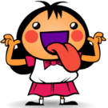
КИНЕЗИОЛОГИЯ
КАК МЕТОД
РАЗВИТИЯ РЕЧИ
ДОШКОЛЬНИКОВ

Slide 2
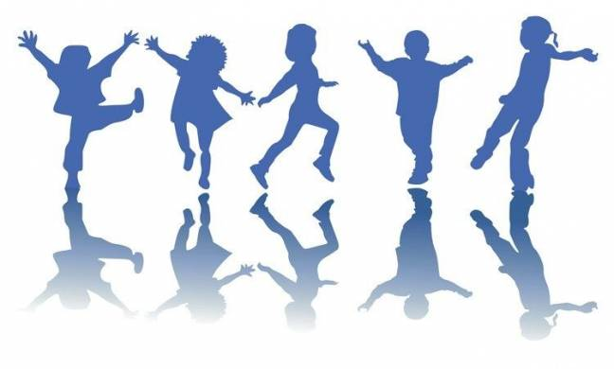
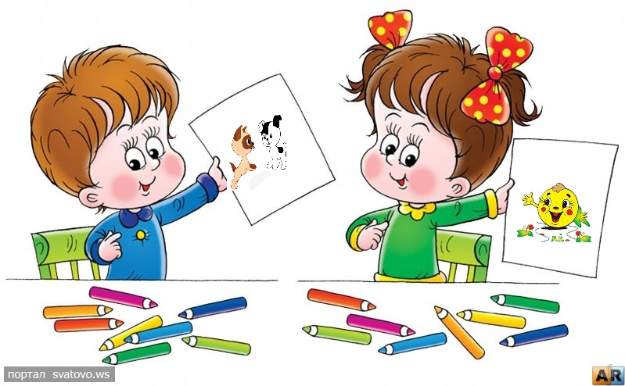
Кинезиология»
муниципальное образовательное учреждение «Гимназия 1»
дошкольное отделение «Дельфин»
Рука является вышедшим наружу головным мозгом.
Кант
Ум ребенка находится
На его пальцах.
В.А. Сухомлинский
Выполнила:
учителель-логопед
Степанова Е.Г.
г.п. Мытищи
2023г.

Slide 3
Кинезиология – наука о развитии умственных способностей, психического и физического здоровья через использование определённых двигательных упражнений.
Кинезиологические упражнения – комплекс движений, позволяющих активизировать межполушарное взаимодействие, развивать мозолистое тело. Они улучшают память и внимание, мыслительную деятельность.

Slide 4
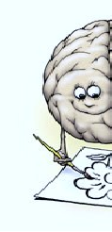
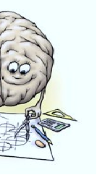
КИНЕЗИОЛОГИЯ (ГИМНАСТИКА МОЗГА) - КЛЮЧ К РАЗВИТИЮ СПОСОБНОСТЕЙ РЕБЁНКА»
Мозг человека представляет собой «содружество» функционально ассиметричных полушарий левого и правого. Каждое из них является не зеркальным отображением другого, а необходимым дополнением. Для того, чтобы творчески осмыслить любую проблему, необходимы оба полушария.
Правое полушарие
Левое полушарие
оперирует образами реальных предметов, отвечает за ориентацию в пространстве и легко воспринимает пространственные отношения
оперирует образами реальных предметов, отвечает за ориентацию в пространстве и легко воспринимает пространственные отношения

Slide 5
Кинезиотерапия решает следующие задачи:
Оздоровительные
укрепление костно-мышечного аппарата
развитие дыхания
развитие моторной функции
развитие рече-двигательной системы
Образовательные
пространственные представления
ловкость
координация движений
Воспитательные
умственное
нравственное
эстетическое
трудовое
Коррекционные
развитие речевой функциональной системы
развитие неречевых психических процессов

Slide 6
Условия
Занятия проводятся утром по 5-15 минут.
Занятия проводятся ежедневно, без пропусков.
Занятия проводятся в доброжелательной обстановке.
От детей требуется точное выполнение движений и приёмов.
Упражнения проводятся стоя и сидя за столом.
Все упражнения целесообразно проводить с использованием музыкального сопровождения. Спокойная, мелодичная музыка создает определенный настрой у детей. Она успокаивает, направляет на ритмичность выполнения упражнений в соответствии с изменениями в мелодии.

Slide 7
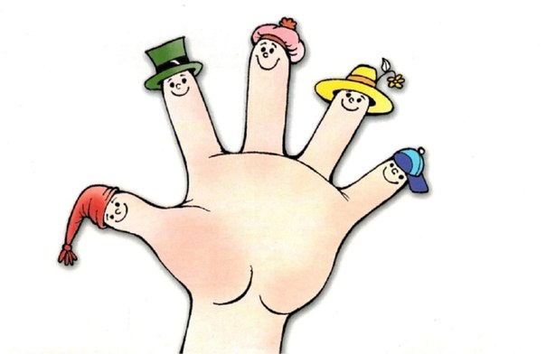
Кинезиологические упражнения

Slide 9
Исходное положение: стоя. Поднять и согнуть левую ногу в колене, локтем правой руки дотронуться до колена левой ноги, затем тоже с правой ногой и левой рукой. Повторить упражнение 8–10 раз.
«Колено – локоть». Активизирует зону обоих полушарий, образуется большое количество нервных путей (комиссур), обеспечивает причинно-обусловленный уровень мышления.

Slide 10
Исходное положение: можно выполнять стоя, сидя, лежа. Скрестите лодыжки ног, как удобно. Затем вытяните руки вперед, скрестив ладони друг к другу, сцепив пальцы в замок, вывернуть руки внутрь на уровне груди так, чтобы локти были направлены вниз.
«Крюки». Помогают вовлечься в любой процесс и полноценно воспринимать информацию. Активизируют работу интеллект – тело. Упражнение советуют использовать тем, кто находится в состоянии стресса, чтобы успокоиться и переключить внимание. Повторить 8–10 раз.

Slide 17
Интересно отметить, что человек может мыслить, сидя неподвижно. Однако для закрепления мысли необходимо движение.
И.П. Павлов считал, что любая мысль заканчивается движением. Именно поэтому многим людям легче мыслить при повторяющихся физических действиях, например ходьбе, покачивании ногой, постукивании карандашом по столу и др. На двигательной активности построены все нейропсихологические коррекционно – развивающие и формирующие программы! Вот почему следует помнить, что неподвижный ребёнок не обучается!

Slide 18
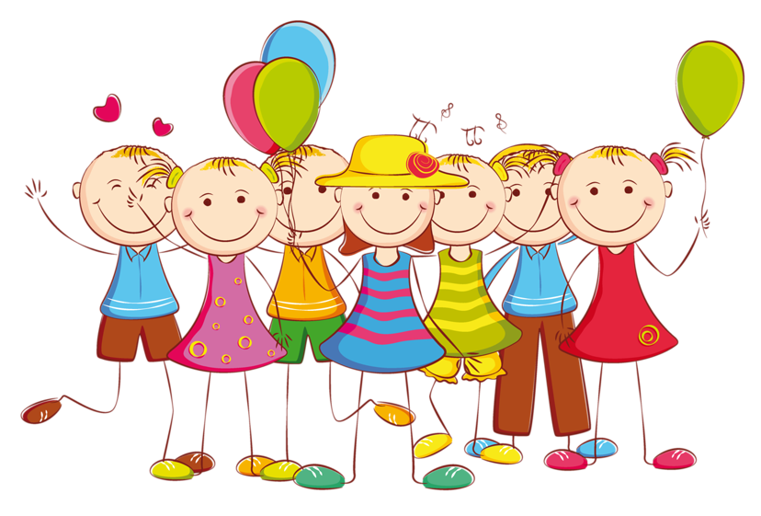
Спасибо за внимание!

